Slide 1



Центр компетенций в сфере сельскохозяйственной кооперации и поддержки фермеров Кировской области
Киров 2024

Slide 2

НОРМАТИВНО-ПРАВОВАЯ БАЗА
Гражданский кодекс РФ
Федеральный закон от11.06.2003 № 74-ФЗ «О КРЕСТЬЯНСКОМ (ФЕРМЕРСКОМ) ХОЗЯЙСТВЕ»
Федеральный закон от 08.08.2001 N 129-ФЗ (ред. от 25.12.2023) "О государственной регистрации юридических лиц и индивидуальных предпринимателей"
Приказ ФНС России от 09.01.2024 № ЕД-7-14/4@.
Общероссийский классификатор видов экономической деятельности" (утв. Приказом Росстандарта от 31.01.2014 N 14-ст) (ред. от 31.01.2024)

Slide 3

Перед тем, как зарегистрировать крестьянско-фермерское хозяйство, заявителям надо выбрать его
организационно-правовую форму.
Если фермерское хозяйство в форме юрлица, то она должна подчиняться общим правилам деятельности юридических лиц.
Если КФХ-ИП регламентируется в законе № 74-ФЗ.
В чем отличия?
Критерий | КФХ-ИП | КФХ-юрлицо
Участники | Члены не более трех семей (супруги, их родители, дедушки и бабушки, дети, братья, сестры, внуки). Допускается участие граждан, не состоящих в родстве с главой КФХ, но не более пяти человек | Любые физические лица, ведущие совместную деятельность, основанную на личном участии. При этом гражданин может быть членом только одного КФХ, созданного в форме юридического лица
Руководитель | Главой КФХ является один из его членов, с которым другие участники находятся в отношениях родства | Специальных требований к личности руководителя не установлено
Имущество | Принадлежит участникам КФХ на праве совместной собственности | Принадлежит самому фермерскому хозяйству
Распределение доходов | Каждый участник имеет право на часть доходов в натуральной и денежной форме | Доходы выплачиваются в виде дивидендов
Деятельность до регистрации КФХ | Соглашение между участниками КФХ заключается после регистрации главы в качестве ИП | Создать КФХ-юрлицо вправе граждане, уже ведущие совместную деятельность в области сельского хозяйства на основе соглашения

Slide 4
Регистрируем ИП-глава КФХ
Обязательные документы для регистрации:
Заявление по форме Р21001
Копия паспорта: обычно нужны страницы 2 и 3, а также информация о прописке, но на всякий случай лучше подготовить копии всех страниц.
Дополнительные документы всегда обусловлены ситуацией. Вот наиболее распространенные из них:
Подача документов напрямую в инспекцию или их отправка по почте, курьерской службой: квитанция об оплате госпошлины.
Подача документов представителем: нотариальная доверенность. Кроме того, нужно заранее заверить вашу подпись на заявлении Р21001.
Заявитель не достиг возраста 18 лет: разрешение одного из родителей, свидетельство о вступлении в брак или решение суда о признании заявителя полностью дееспособным. Можно предоставить любой из этих документов на выбор.
Заявитель-иностранец: перевод документа, удостоверяющего личность, на русский; копия Вида на жительство (ВНЖ) или Разрешения на временное пребывание (РВП). Если в паспорте или в его аналоге нет информации о месте и дате рождения, также потребуется свидетельство о рождении и его нотариальный перевод.
Для работы с детьми и сфере образования: справка об отсутствии судимости. Полный перечень таких видов деятельности утверждается Правительством РФ.
Переход на УСН: уведомление о переходе на упрощённую систему налогообложения, если вы захотите его использовать.

Slide 5

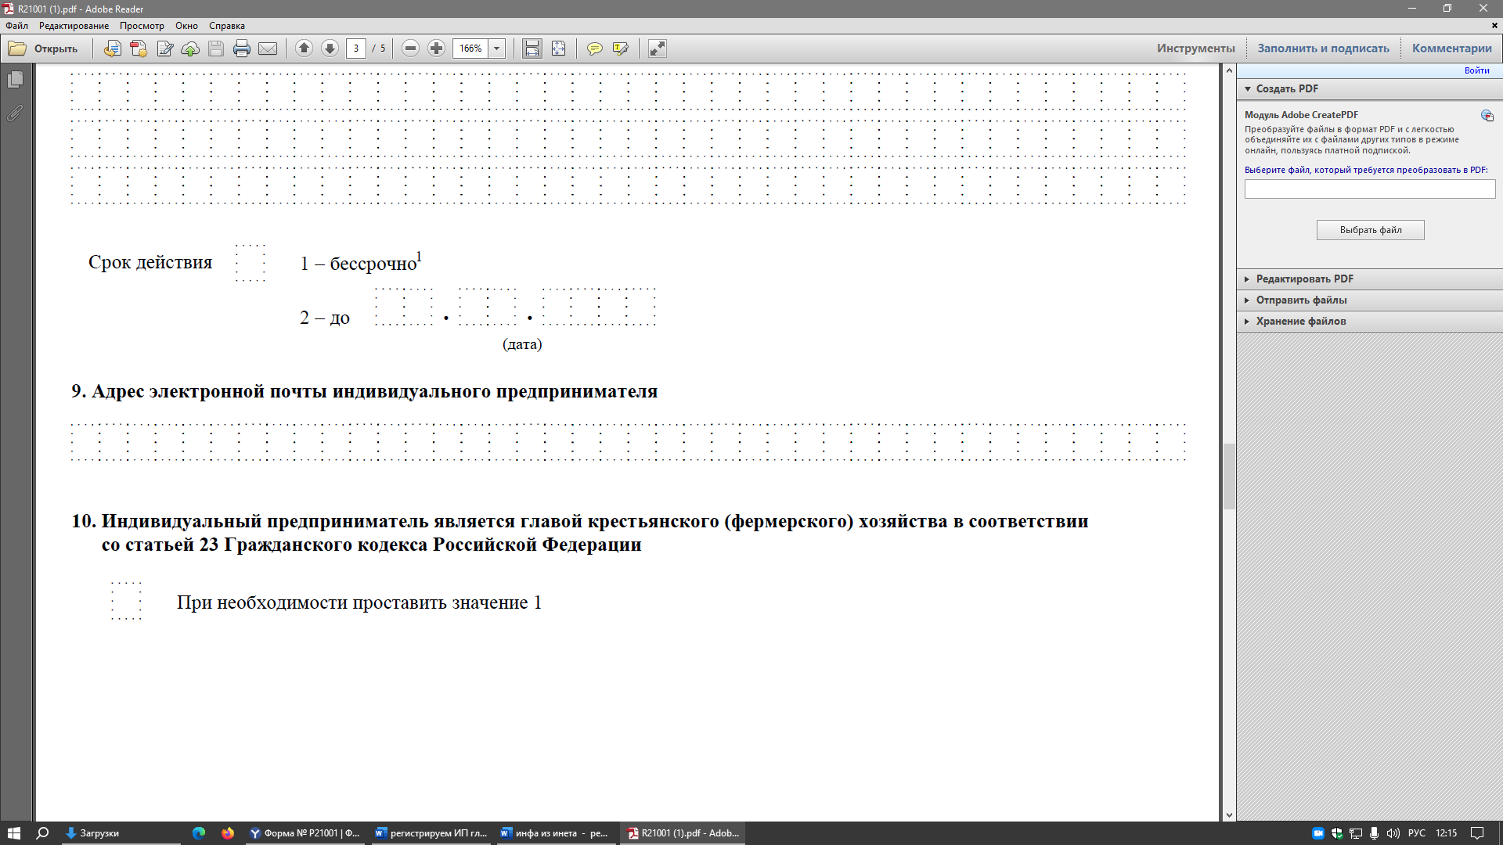
Заполняем заявление по форме № Р 21001 «Заявление о государственной регистрации физического лица в качестве индивидуального предпринимателя»
заполняем значение «1» в пункте 10 заявления
1
Для составления заявления необходим паспорт и нужно указать следующие сведения:
Ваши паспортные данные;
ИНН, если он был присвоен до регистрации. Учтите, что инспекция может отказать в регистрации, если ИНН у вас есть, но вы его не вписали в заявлении;
Виды деятельности, которыми планируете заняться. Их надо отражать при помощи кодов в соответствии со справочником ОКВЭД;
Контактные данные: телефон, адрес электронной почты;
Паспортные данные представителя, если заявление за вас подает доверенное лицо.

Slide 6
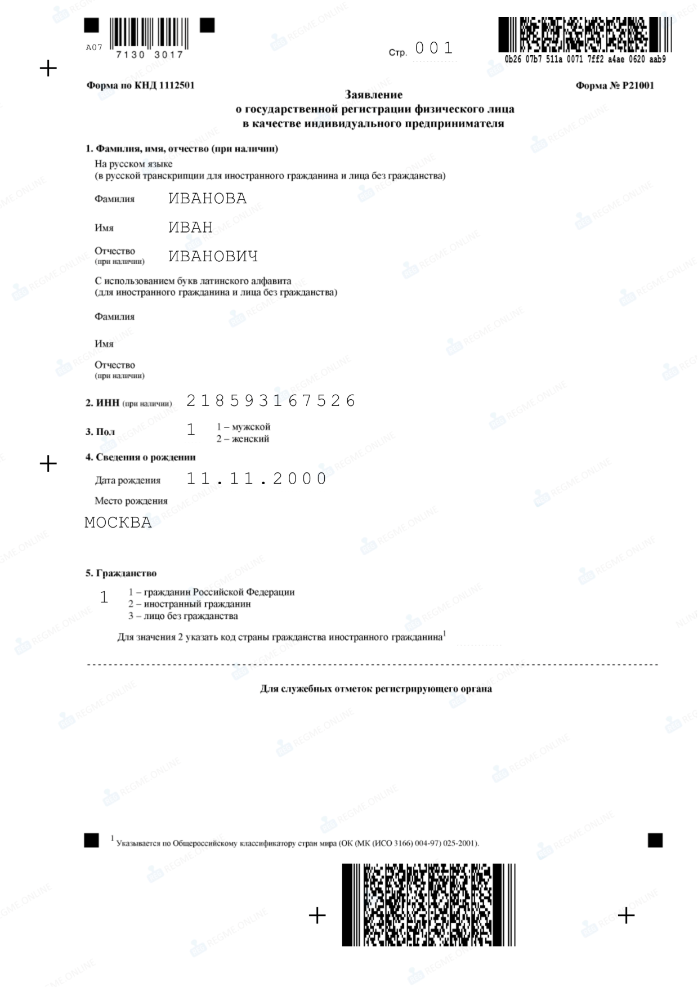
Заполняем страницы заявления
1. Впишите свои фамилию, имя и отчество (если оно есть) на русском языке. Иностранцы и лица без гражданства указывают ФИО в русской транскрипции.
1.1. Заполняют иностранцы и лица без гражданства. Здесь вносятся ФИО с использованием букв латинского алфавита. Если к вам это не относится, оставьте пункт пустым.
2. ИНН. Если он у вас уже есть, его обязательно нужно указать.
3. Укажите свой пол: поставьте нужную цифру в клетке.
4. Впишите сведения о рождении. Дату рождения вносят все заявители, а место - только российские граждане.
5. Отразите ваше гражданство, выбрав цифру из списка:
Граждане РФ — 1,
Иностранные граждане — 2,
Лица без гражданства — 3,
Затем иностранные граждане вписывают код своей страны по Общероссийскому классификатору стран мира.

Slide 7
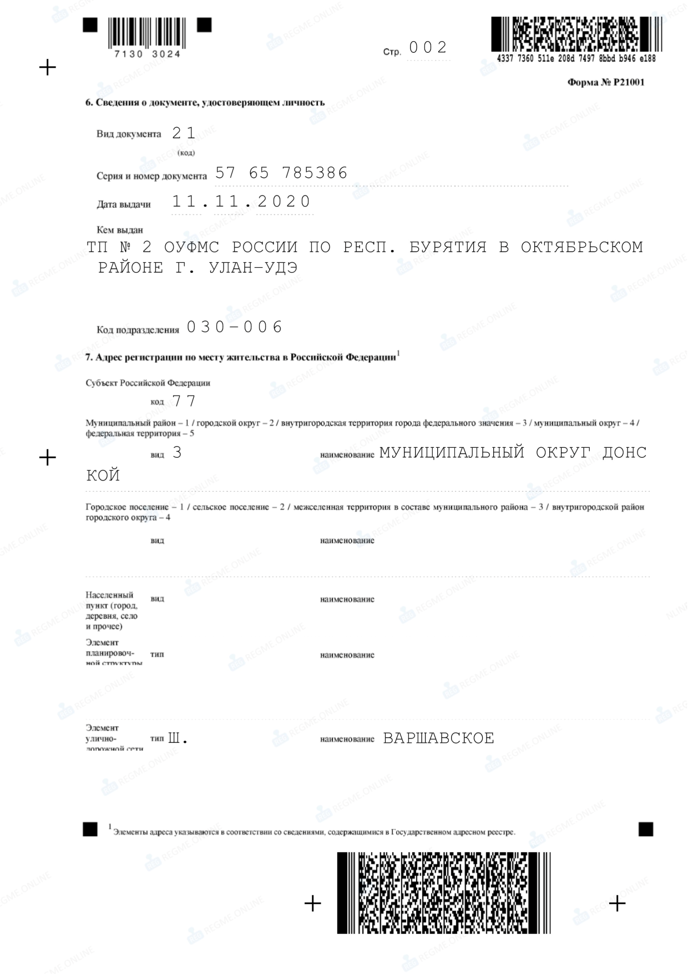
Данные документа, удостоверяющего личность. Чаще всего это паспортные данные. Их нужно внести так:
6.1. Вид документа. Впишите подходящий код. Для паспорта граждан РФ предусмотрен код "21".
Подпункты 6.2, 6.3, 6.4, 6.5 заполняются на основании данных российского паспорта. Иностранный гражданин заполняет сведения своего паспорта той страны, гражданином которой он является, используя нотариальный перевод документа.
7. Адрес места жительства или пребывания на территории РФ. После изменений ФНС от 25.11.2020 г. появились новые поля для более удобного написания адреса. Индекс теперь не нужен. Адресные элементы указываются согласно сведениям, содержащимся в Государственном адресном реестре. Адрес вносится так:
7.1. Субъект РФ. Следует внести двухзначный код вашего субъекта.
7.2. Муниципальное образование. Им может быть муниципальный район, городской округ, сельское поселение и др. Впишите цифровое значение его вида и наименование.
Не знаете название вашего муниципального образования и не уверены, что укажете адрес правильно? Населенный пункт. Это город, деревня, село и прочее. Указываются вид и наименование.
Далее вносятся элементы:
7.4. Планировочной структуры (то есть квартал, микрорайон, зона),
7.5. Улично-дорожной сети. Это улица, проезд, проспект, бульвар и др.,
7.6. Сооружение. Можно указать до трёх полей. Это могут быть номер дома и корпуса, если они у вас есть в адресе, например "дом 57, корпус 2".
7.7. Помещение в пределах здания, сооружения. Это могут быть "помещение", "квартира", "офис" и т.д.
7.8. Помещение в пределах квартиры. Это поле заполняется, если у вас в адресе есть указание на помещение в пределах другого помещения в здании. Например: "дом 16, помещение II, офис 1" или "дом 8, квартира 5, комната 2" (если у вас коммунальная квартира или выделенная собственность).
Везде, где требуется указать вид адресного объекта, нужно писать не полное наименование, а сокращение. К примеру, "город" - "г.", "улица" - "ул.", "квартира" - "кв". Сокращения можно взять из Приказа Минфина РФ N 171н от 05.11.2015 г.

Slide 8
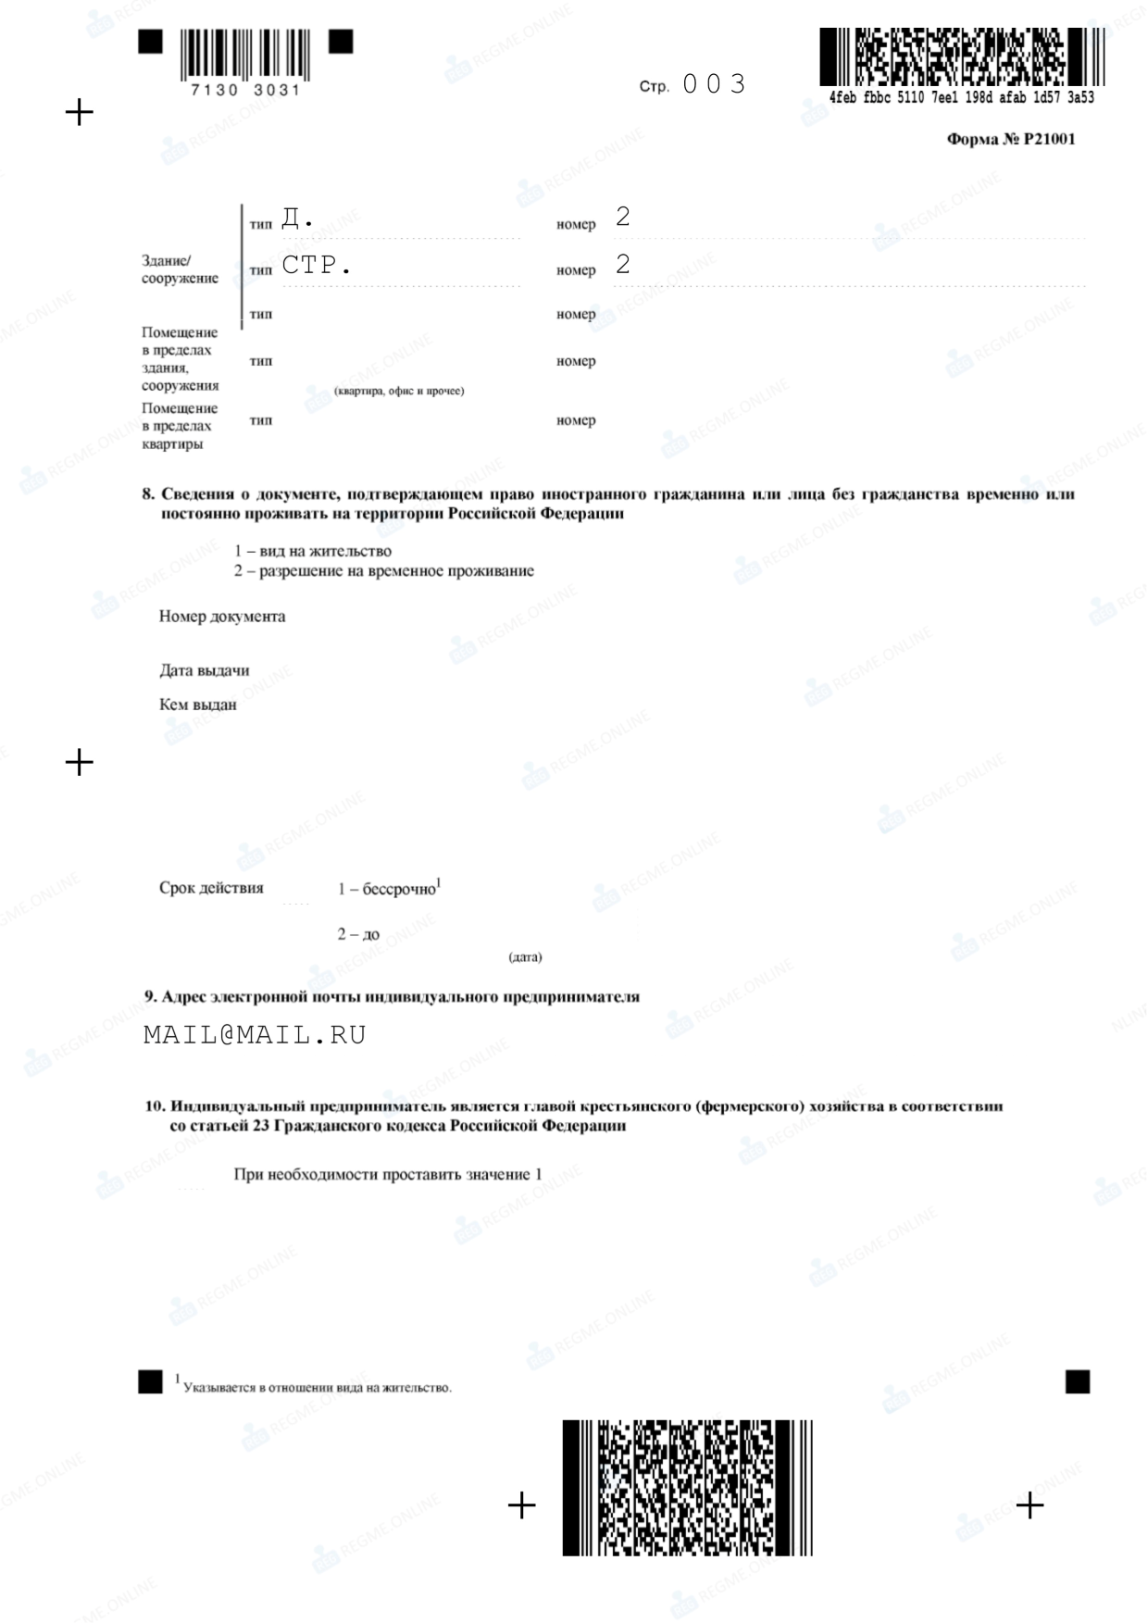
В начале этой страницы продолжается заполнение адреса места жительства индивидуального предпринимателя, как мы рассмотрели выше. Далее идет пункт 8, который предназначен для иностранных граждан и лиц без гражданства.
Эта категория заявителей в п. 8.1 должна указать код документа, который дает право на проживание в РФ: вид на жительство (1) или разрешение на временное проживание (2). Далее в пункте 8 укажите данные выбранного документа.
В пункте 9 по желанию можно указать адрес электронной почты индивидуального предпринимателя. Это может быть полезно для связи партнеров и клиентов с бизнесменом, ведь адрес из этого поля будет виден публично в ЕГРИП. Не путайте его с тем контактным электронным адресом, который проставляется на листе Б. Эти адреса для разных целей, но могут совпадать.

Slide 9
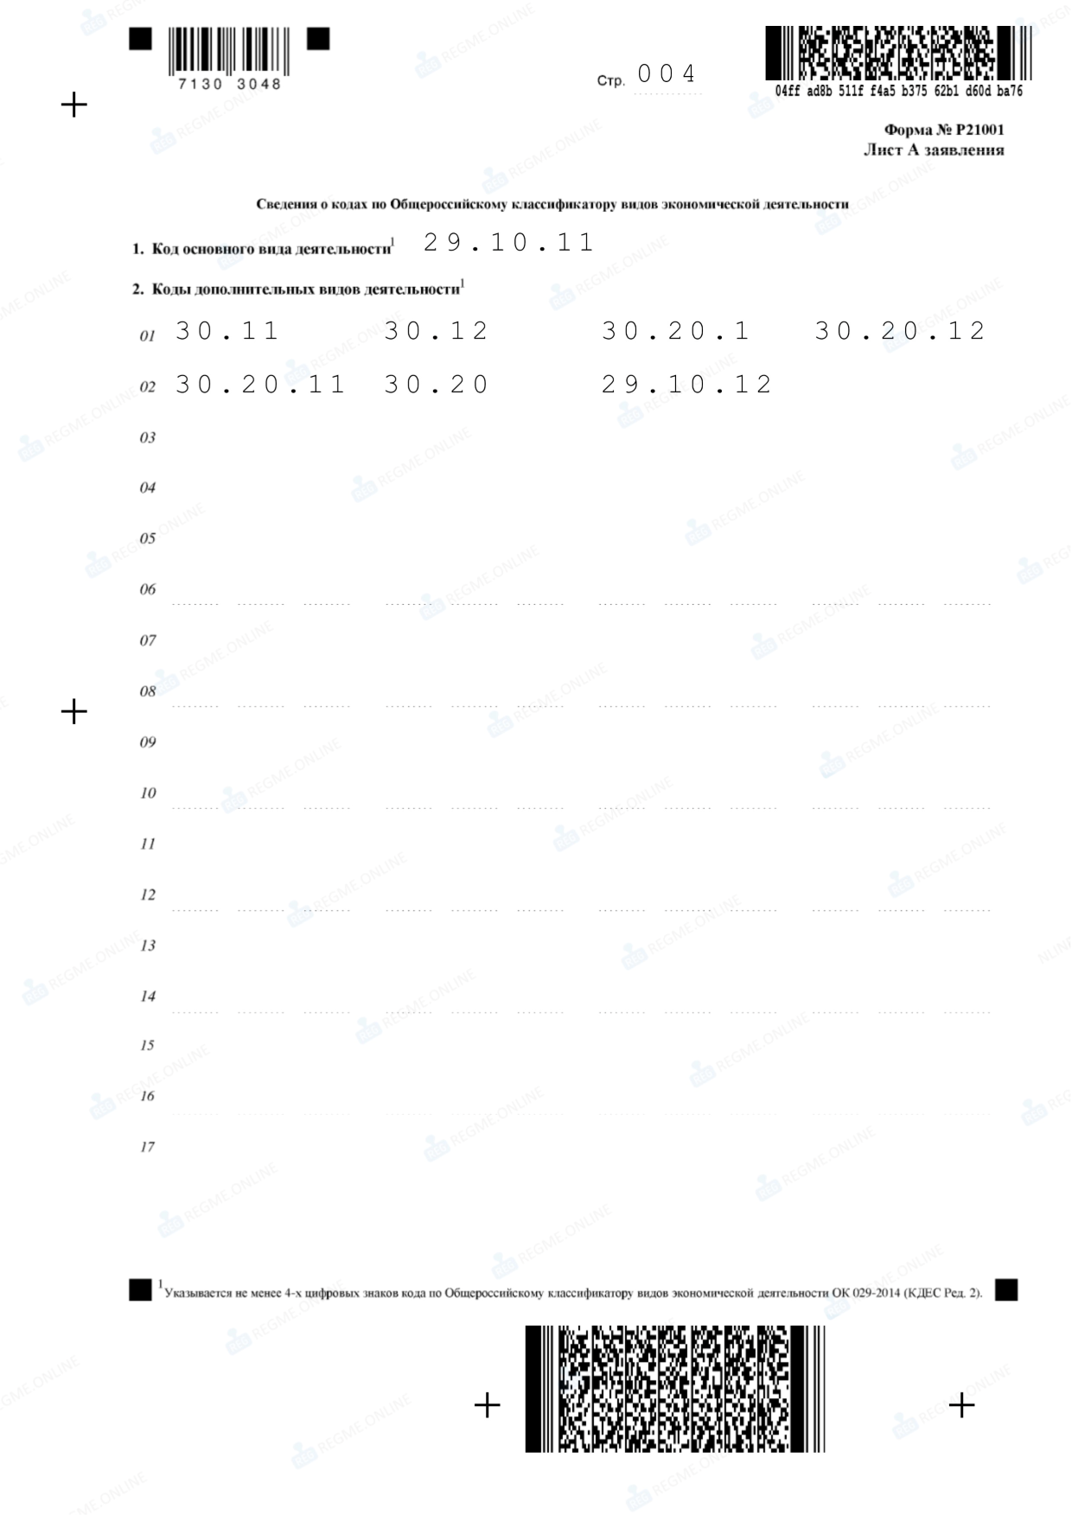

Заполняем лист А
Для заполнения листа А «Сведения о кодах по Общероссийскому классификатору видов экономической деятельности» выбираем вид деятельности, который убудет основной и дополнительные.
Где взять ОКВЭД: "ОК 029-2014 (КДЕС Ред. 2). Общероссийский классификатор видов экономической деятельности"
Коды должны соответствовать сельскохозяйственной деятельности. Их можно найти в разделе А общероссийского классификатора. Обратите внимание, что в кодах ОКВЭД для регистрации бизнеса должно быть не менее 4-х знаков. Например, 01.47, что означает: «Разведение сельскохозяйственной птицы».
На одном листе можно указать до 68 дополнительных кодов, при необходимости распечатайте 2 или больше Листов А и пронумеруйте их.

Slide 10
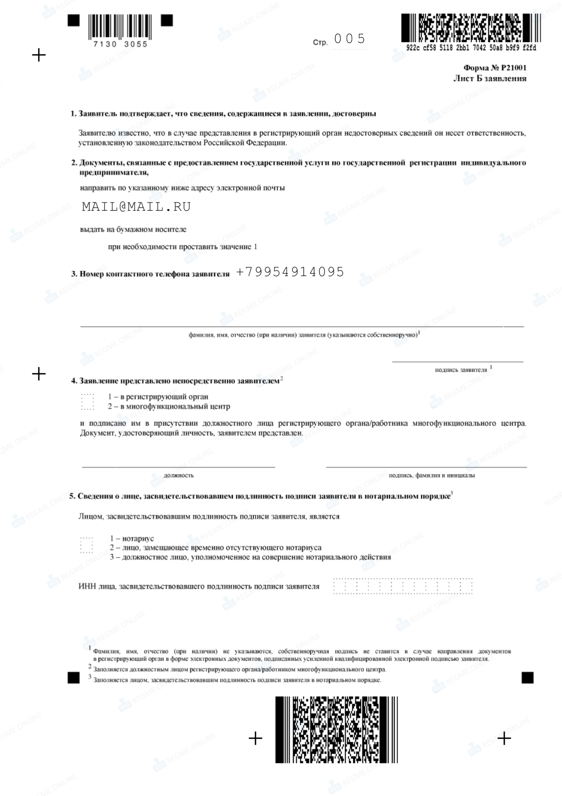
После регистрации физического лица в качестве ИП налоговая направляет заявителю документы в электронном виде на указанный им на листе Б адрес электронной почты.
В пункте 2 листа Б можно поставить отметку о получении регистрационных документов и на бумажном носителе, при необходимости. В этом случае бумажный вариант готовых документов можно забрать в месте их подачи: в регистрационной налоговой, в МФЦ или у нотариуса (он сам заверит документы).
В пункте 3 напишите свой номер телефона. Напоминаем, не используйте скобки, пробелы, прочерки. Если вносите российский номер, он должен начинаться с +7, даже стационарный.
Поля для ФИО и личной подписи в этом пункте оставьте пустыми, они будут заполнены лично при сотруднике налогового органа, МФЦ или при нотариусе - зависит от способа подачи. Нотариально следует заверить подлинность подписи, если документы на создание ИП направляются по почте или когда их подает представитель по доверенности.
В случае, когда регистрационные документы направляются в электронном виде с помощью ЭЦП, в пункте 3 не нужно указывать ФИО и ставить личную подпись.
Графы пунктов 4 и 5 заполняются должностными лицами, оставьте их пустыми.

Slide 11
Подача заявления на регистрацию ИП в налоговую
Документы для регистрации ИП можно подать одним из следующих способов:
Лично в инспекцию. Заявление нужно заполнить заранее, госпошлина составит 800 руб., заплатить ее надо до подачи документов. Срок регистрации — 3 дня.
Через МФЦ. Заявление нужно заполнить заранее. Госпошлина не оплачивается, срок регистрации может быть больше 3-х дней.
Через нотариуса. Госпошлина не оплачивается, но нужно будет оплатить нотариальные услуги. Нотариус заверит ваши документы своей ЭЦП и отправит их в электронном виде.
Через Госуслуги. При регистрации через Госуслуги или сайт налоговой ничего платить не нужно.
РЕЗУЛЬТАТ
На рассмотрение заявления налоговикам отводится 3 рабочих дня с момента получения документов. Если было принято положительное решение, глава КФХ получает:
Свидетельство о регистрации КФХ.
Выписку из ЕГРИП.
Свидетельство о постановке на учет в ИФНС.
На этом регистрация крестьянского фермерского хозяйства считается завершенной.

Slide 12
Налоговая база
Для крестьянского хозяйства подойдут два варианта:
УСН (упрощенная система налогообложения) – размер налога составляет 6% от прибыли либо 15% от разницы между расходами и доходами.
ЕСХН (Единый сельскохозяйственный налог) – составляет 6% (в Крыму и Севастополе – 4%) от разницы между затратами и прибылью.
Важно! Применение ЕСХН возможно при условии, что доля прибыли от сельхоздеятельности составляет не менее 70% от суммы дохода КФХ
ЕСХН – самый выгодный вариант для сельхозпроизводителей. Налоговая декларация составляется 1 раз в год, уплата налога – каждые полгода. Налоговая база в текущем налоговом периоде для КФХ уменьшается на убыток в предыдущем. Это позволяет учитывать сезонность такого бизнеса и сократить налоговые отчисления.
Уведомление о переходе на упрощенку составляется на бланке по форме № 26.2-1. Подать его можно во время регистрации как индивидуального предпринимателя, в течение 30 дней после нее или с начала следующего года.
Отправляясь в инспекцию, убедитесь, что у вас с собой есть два экземпляра полностью заполненного и подписанного уведомления. Один из экземпляров сотрудник инспекции вернет вам с отметкой о приеме уведомления. Именно этот документ послужит доказательством того, что вы обратились с уведомлением вовремя, в случае споров с налоговым органом.
Индивидуальные предприниматели, начинающие свою профессиональную коммерческую деятельность, могут выбрать один из двух вариантов системы налогообложения: общую либо упрощенную.
Упрощённая система налогообложения (УСН) подходит малому и среднему бизнесу и тем, кто только начинает своё дело.

Slide 13

Наши контакты:
Центр компетенций в сфере сельскохозяйственной кооперации и поддержки фермеров Кировской области
(структурное подразделение КОГБУ «ЦСХК «Клевера Нечерноземья»):
город Киров, ул. Преображенская, 66, каб. 215.
тел. (8332) 64-02-56
E-mail: kleverkirov@mail.ru www. kleverkirov.ru
WhatsApp: 8-953-942-00-93
юрисконсульт, консультант: Черных Алёна Дмитриевна тел. 64-99-98
бухгалтер, консультант:Русских Татьяна Василбьевна, тел. 64-01-91
Благодарим за внимание !!!

